Slide 1
Тема урока:
Экономическая и социальная география России.
Выполнила: Учитель географии
1 категории МБОУ «Русскоигнашкинская
СОШ» Гипикова О.В.

Slide 2
Задачи:
1. познакомить с названием курса географии 9 класса;
2. познакомиться с содержанием и структурой учебника;
3. узнать, что изучает экономическая и социальная география;
4. познакомить с биографией и деятельностью советского основоположника экономической и социальной географии;
5. узнать, какие задачи выполняет география?

Slide 3
Экономика – это развитие предприятий, транспорта, сферы услуг.
Слово экономика в переводе с греческого буквально означает “хозяйственная деятельность”, то есть экономика – это развитие хозяйственной деятельности.
Социум — коллектив людей, характеризующийся общностью социальной, экономической и культурной жизни.
Социально- экономическая география – это
наука о развитии и территориальной
организации населения и хозяйства

Slide 4
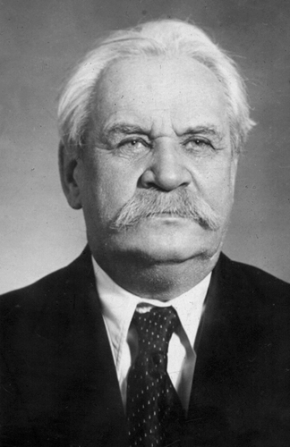
Н.Н. Баранский родился 27 июля 1881 г Николай Николаевич блестяще учился, окончив в 1899г. гимназию с золотой медалью. В 1910 – 1914 гг. Баранский окончил Экономическое отделение ныне Института народного хозяйства им. Плеханова.
Под руководством Николая Баранского сформировалось районное направление в экономической географии и была создана научная отрасль географии.] Баранский является автором нескольких учебников по экономической географии СССР для средних школ, трудов по социально-экономической географии и экономической картографии.
Н.Н. Баранский умер 29 ноября 1963 года. Он умер, увенчанный заслуженными наградами и всемирно известный.

Slide 5
Природный территориальный комплекс -
это закономерное сочетание взаимосвязанных
компонентов природы на определенной территории
Хозяйственный комплекс это сочетание
взаимосвязанных элементов хозяйства:
промышленных, сельскохозяйственных, транспортных и
населенных пунктов на определенной территории.

Slide 6
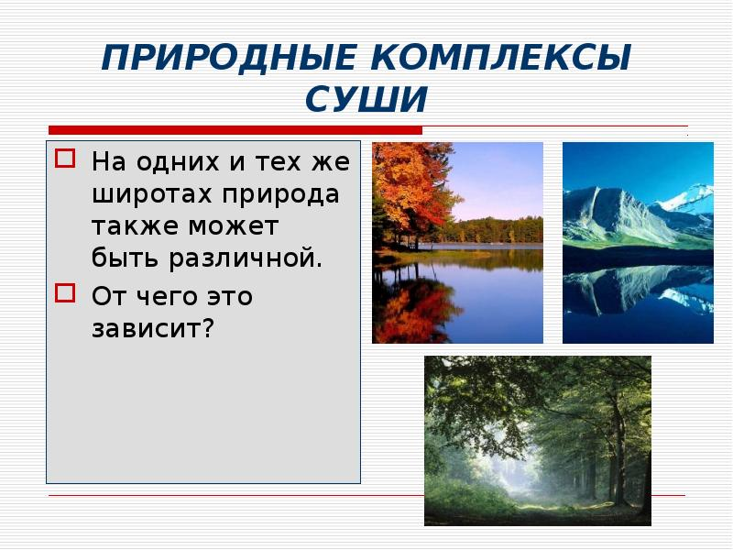
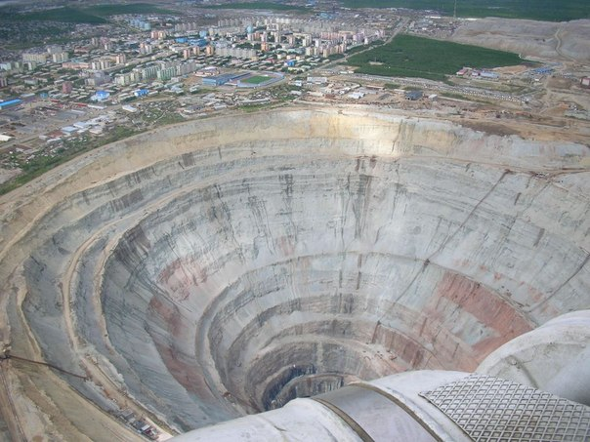
ПТК
Хозяйственный комплекс

Slide 7
Заполните таблицу в тетради
Признаки сходства и различия | ПТК | ХК
Компоненты
Связь между компонентами
Размещение зависит от

Slide 8
Вопросы для повторения:
1.Что изучает социально- экономическая география?
2. Кто является основоположником науки?
3. Дать определение ПТК?
4. Что такое хозяйственный комплекс?
5. Отчего зависит размещение ПТК?
6. Существуют ли отличия и сходства в размещения
ПТК и Х.К?
7. Известный французский философ О. Конт писал:
“Знать, чтобы предвидеть, чтобы управлять’.
Объясните этот афоризм, раскрывая основные задачи.

Slide 9

Пар. №1. Рабочая тетрадь стр. 3-4

